Slide 1

Middlewares, Cookies, Sessions
Chapter 20

Slide 2
Express Middlewares
Express 中的 Middleware(中介軟體)除了可以放在所有的routes之前，也可以放在route內部的path以及callbackFn之間。語法是：
app.METHOD(path, middlewareFn, callbackFn);
之前的課程有提過， Middleware中的callbackFn內可以有三個參數，分別為req, res, 以及next。若我們希望用middleware來處理錯誤，則可以改用包含四個參數的callbackFn。四個參數分別為：err, req, res, next (順序不能換)。
在try catch block內部，我們可以把catch()到的錯誤，用next()往middleware的方向傳送。此時，我們在express的app.use()所使用的callbackFn則需要四個參數： err, req, res, 以及next。

Slide 3
express.Router
隨著伺服器的擴大，routes的數量可能變得非常巨大。此時，將routes根據功能分類就變得相當重要。Express.js提供了express.Router的功能，讓我們可以將routes分門別類。express.Router的語法為：
const express = require('express’); const router = express.Router(); router.use(….); router.get('/', (req, res) => { res.send('Birds home page') }); module.exports = router;

Slide 4
express.Router
在主要的controller內部，則可以寫：
const birds = require('./birds’); // ... app.use('/birds', birds);

Slide 5
Cookies
Cookies 是伺服器傳送給瀏覽器，並在客戶端下次訪問同一網站時一同發回的一小段文字。
它幫助該網站保留使用者的偏好設置（例如登入賬號、語言、字體大小及其他設定），以便使用者再次訪問該網站或瀏覽該網站的不同網頁時無需重新填寫那些資料。Cookie會被放在客戶端的瀏覽器內部（例如，在Chrome瀏覽器內，點選Settings，點擊Privacy and security，再點擊Cookies and other site data，就可以看到所有的cookies）。

Slide 6
Cookies
Cookies是以key-value pair的形式儲存於瀏覽器內的。每個Cookies都有綁定特定的網站。若網站A給我們一個cookie，則下次我們訪問網站A時，這組cookie也會被傳送到網站A的伺服器。在Express的伺服器程式碼當中，設定cookie的語法是：
res.cookie(key, value);

Slide 7
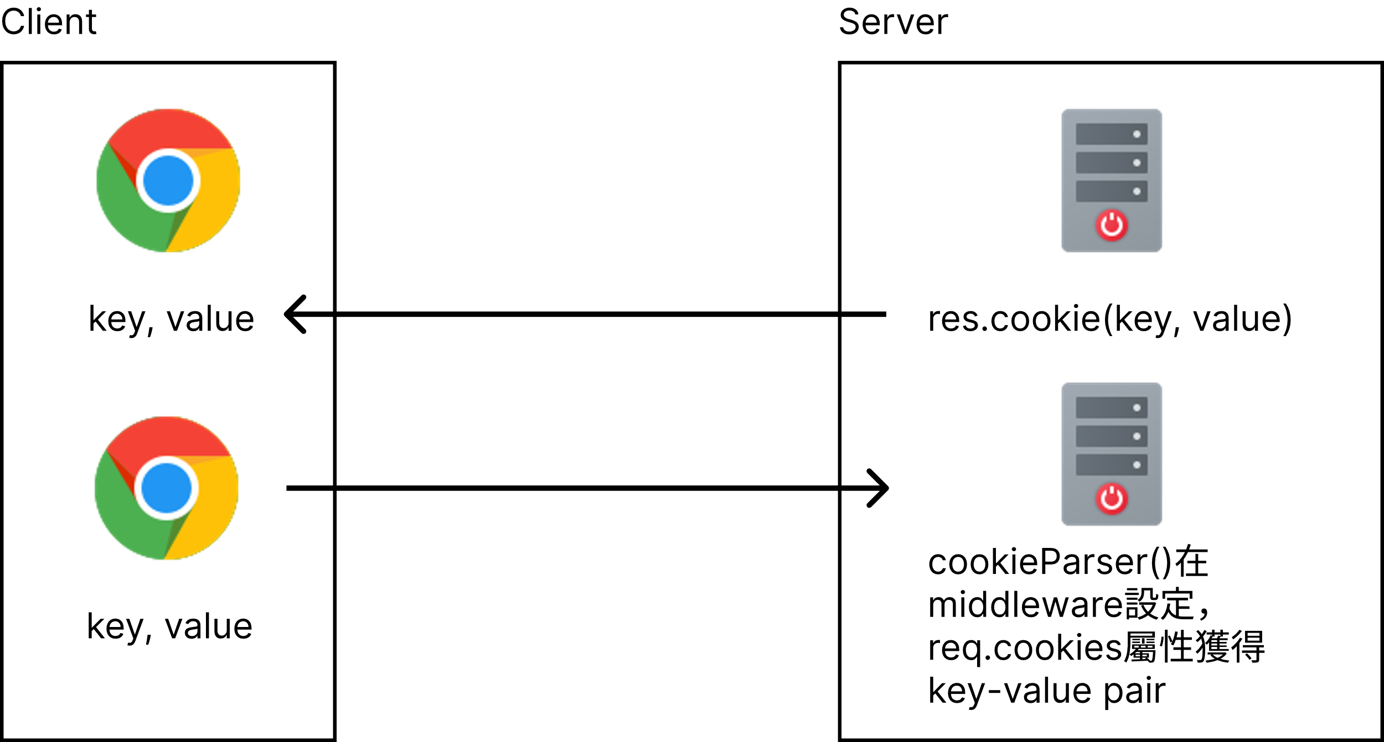
Cookies
下次同個瀏覽器傳送HTTP request到我們的伺服器時，我們可以用cookieParser()這個middleware，之後就可以透過 req.cookies 這個屬性來獲取我們的伺服器曾經存在客戶端的資料。

Slide 8
Cookies
由於cookies可在客戶端的瀏覽器內被自由修改，我們可以在傳送cookie之前，幫cookie做簽名(sign)。簽名後的cookie被稱為signed cookie。若客戶端對signed cookie做修改的話，我們的Express伺服器可以抓到這個錯誤，並且確認修改過的cookie為無效cookie。
在Express當中，若要對cookie做簽名的話，我們需要先下載cookie parser，並且在cookieParser()這個function內部提供一個參數。此參數為某個秘密String。在寄送cookie之前時，我們需要設定signed屬性為true：
res.cookie(key, value, {signed: true});

Slide 9
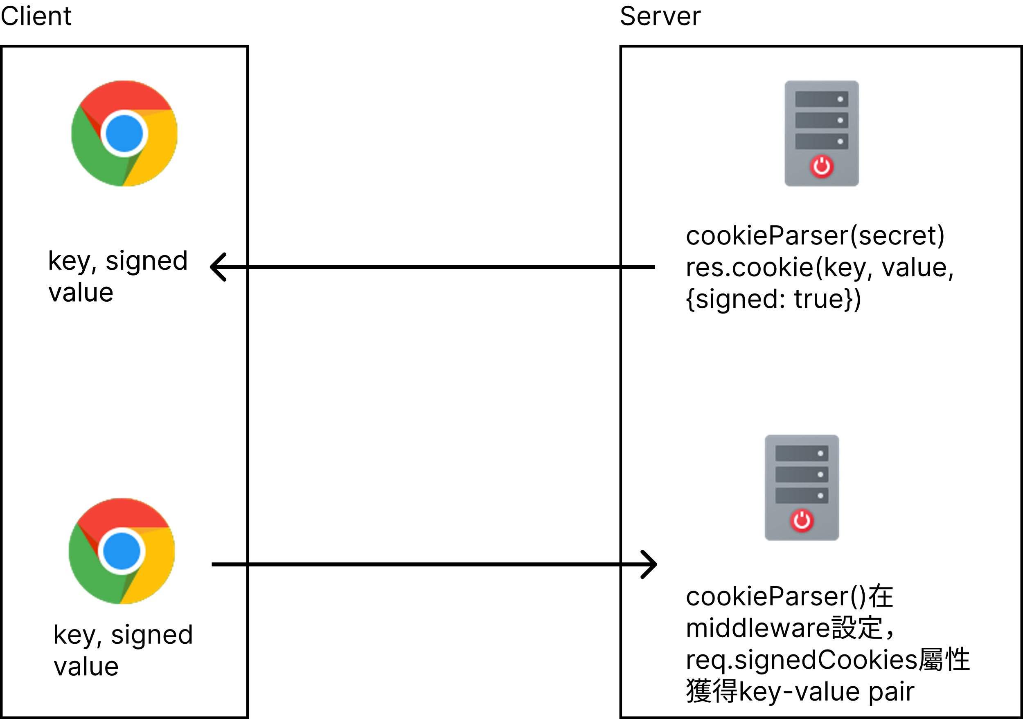
Cookies
下次同個瀏覽器傳送HTTP request到我們的伺服器時，我們可以用req.signedCookies這個屬性獲得未簽名的cookies。

Slide 10
(進階課程) Signing Cookies
在電腦科學當中，雜湊函數的功能是，把訊息或資料壓縮成摘要(或指紋)，或使得資料量變小或變大，將資料的格式轉換，重新建立一個叫做雜湊值(hash values)。好的雜湊函數應該要有以下的特點：
一致性：每次我們給 hash() 函數提供相同的輸入時，我們需要得到相同的輸出。不同長度的輸入也應該有相同長度的輸出。
均勻分佈：這樣的好處在於，可以減少hash collision的發生(hash collision是指兩個不同的input卻算出相同的hash value)。
不可逆性：雜湊函數不應該是可逆的，不然很容易被破解。
雪崩效應：輸入的微小變化會導致輸出的巨大差異。 增加hash function的不可逆性。

Slide 11
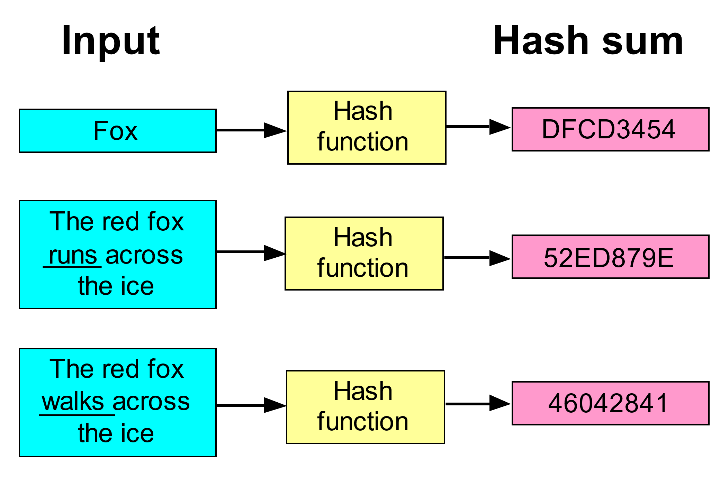
(進階課程) Signing Cookies

Slide 12
(進階課程) Signing Cookies
SHA演算法是Secure Hash Algorithm的縮寫，一種密碼雜湊函式演算法標準，由美國國家安全局研發。其下又可再分為六個不同的演算法標準，包括了：SHA-224、SHA-256、SHA-384、SHA-512、SHA-512/224、SHA-512/256。以上總稱SHA家族。

Slide 13
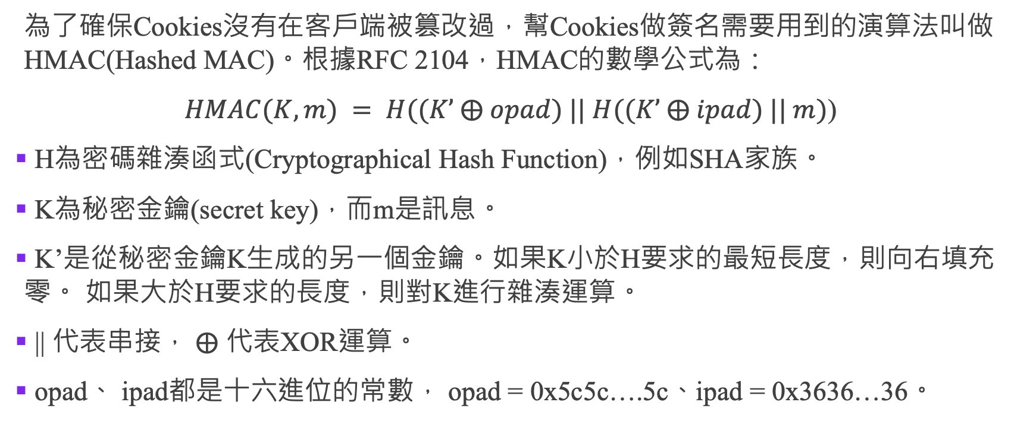
(進階課程) Signing Cookies
為了確保Cookies沒有在客戶端被篡改過，幫Cookies做簽名需要用到的演算法叫做HMAC(Hashed MAC)。根據RFC 2104，HMAC的數學公式為：
$HMAC(K, m) = H((K’ ⨁ opad) || H((K’ ⨁ ipad) || m)$)
H為密碼雜湊函式(Cryptographical Hash Function)，例如SHA家族。
K為秘密金鑰(secret key)，而m是訊息。
K’是從秘密金鑰K生成的另一個金鑰。如果K小於H要求的最短長度，則向右填充零。 如果大於H要求的長度，則對K進行雜湊運算。
|| 代表串接， $⨁$ 代表XOR運算。
opad、 ipad都是十六進位的常數， opad = 0x5c5c….5c、ipad = 0x3636…36。

Slide 14
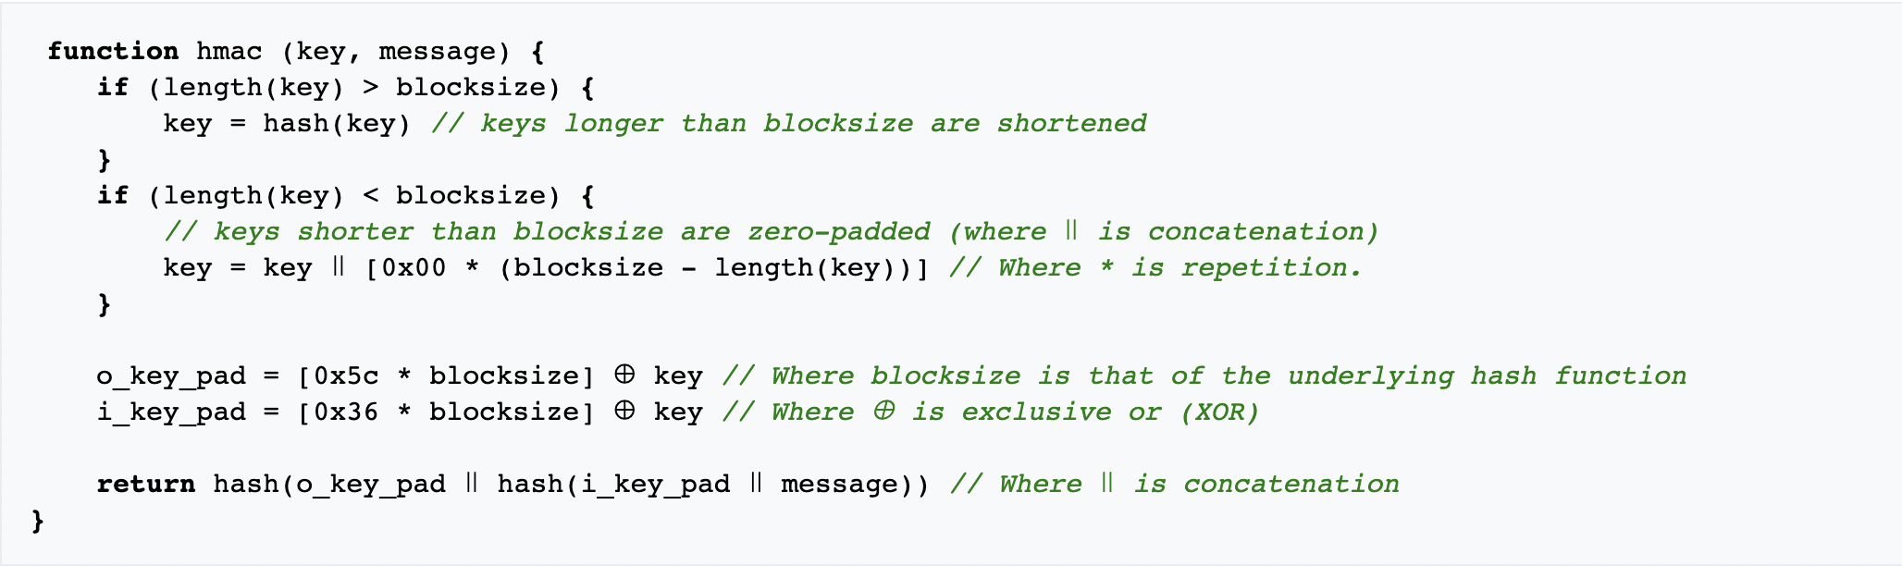
(進階課程) Signing Cookies
實現HMAC的虛擬碼是：

Slide 15
(進階課程) Signing Cookies
Cookie簽名的完整流程是：
伺服器將value以及secret拿去做運算，得到HMAC值。HMAC就是我們的Signed Cookies。
伺服器將signed cookies以及key送到客戶端。
客戶端或許會篡改signed cookies。
客戶端下次發送HTTP request到伺服器時，伺服器會將 value以及secret拿去做運算，得到HMAC值。再將HMAC值與客戶端送來的signed cookies對照。如果兩者不同，則代表signed cookies遭到篡改。伺服器即認定此為無效的signed cookies。

Slide 16
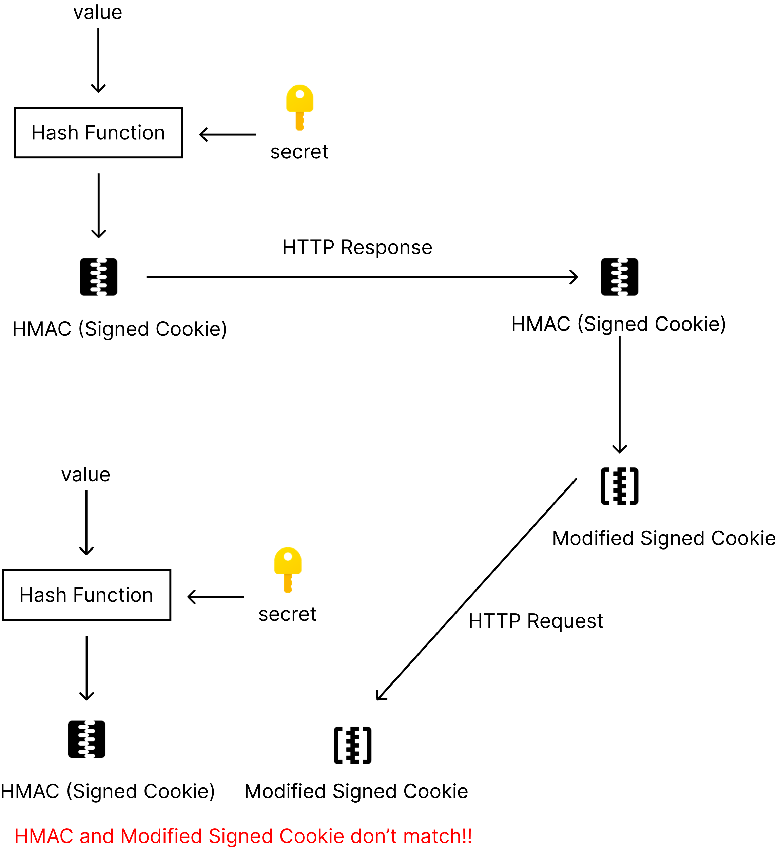
Signed Cookies驗證流程圖

Slide 17
Cookies and Storage
Cookies 以及 storage (local storage、session storage的統稱) 的差別在於：
 | Cookies | Storage
Purpose | 伺服器端讀取資料、保留使用者的偏好設置。 | 運行在用戶端的儲存空間。
HTTP | 會隨著HTTP請求寄送到伺服器端。 | 不會隨著HTTP請求寄送到伺服器端。
Data Size | 對每個網站來說，最大4095 Bytes。 | 最大5MB。
Expiration | 有可能會過期。 | 不會過期。

Slide 18
Sessions
使用Cookies可能會有以下兩個問題：
Cookies能夠儲存的資料量有限，最多不能超過4095 bytes。
因為 Cookies 可以被輕易修改，會引發安全性問題。假定我們的網頁可以讓使用者登入，並且透過cookie記住使用者，使得使用者不需要重複登入網頁。若我們將MongoDB的 id 當作cookie放到使用者的瀏覽器內，此時， 用戶可以編輯他瀏覽器上的 cookie 並成為其他用戶，甚至如果夠幸運的話，可以變成是網站的管理員。
為了解決這些問題，我們可以在伺服器端使用Sessions。

Slide 19
Sessions
Session是在網頁伺服器上的儲存空間。當使用者登入網頁時，伺服器會製作一個session id，以及此session id所相對應的資料。 Session id會被當作cookie送到用戶端。下次用戶端造訪同一網站時， Session id會被以cookie的形式送到伺服器，而伺服器使用session id找到所相對應的資料，來確認使用者的身份。
如此一來，我們可以解決兩個cookie的隱患：
伺服器上的儲存空間不受4095bytes的容量限制。
如果用戶篡改了自己的session id，有沒有可能冒充其他使用者呢？有可能，但是 session id 通常是非常長的String，可能性非常的多，比密碼更難猜。

Slide 20
Sessions
隨意修改 session id 只會造成伺服器無法辨認session id。若要靠修改session id 來冒稱他人，與嘗試猜測 session_id 相比，他們嘗試猜測其他人的密碼會更有可能達成冒充他人的意圖。
另外，在發出session id之前，我們可以對session id簽名。若有人篡改cookie內的session id，我們可以快速識別出來。

Slide 21
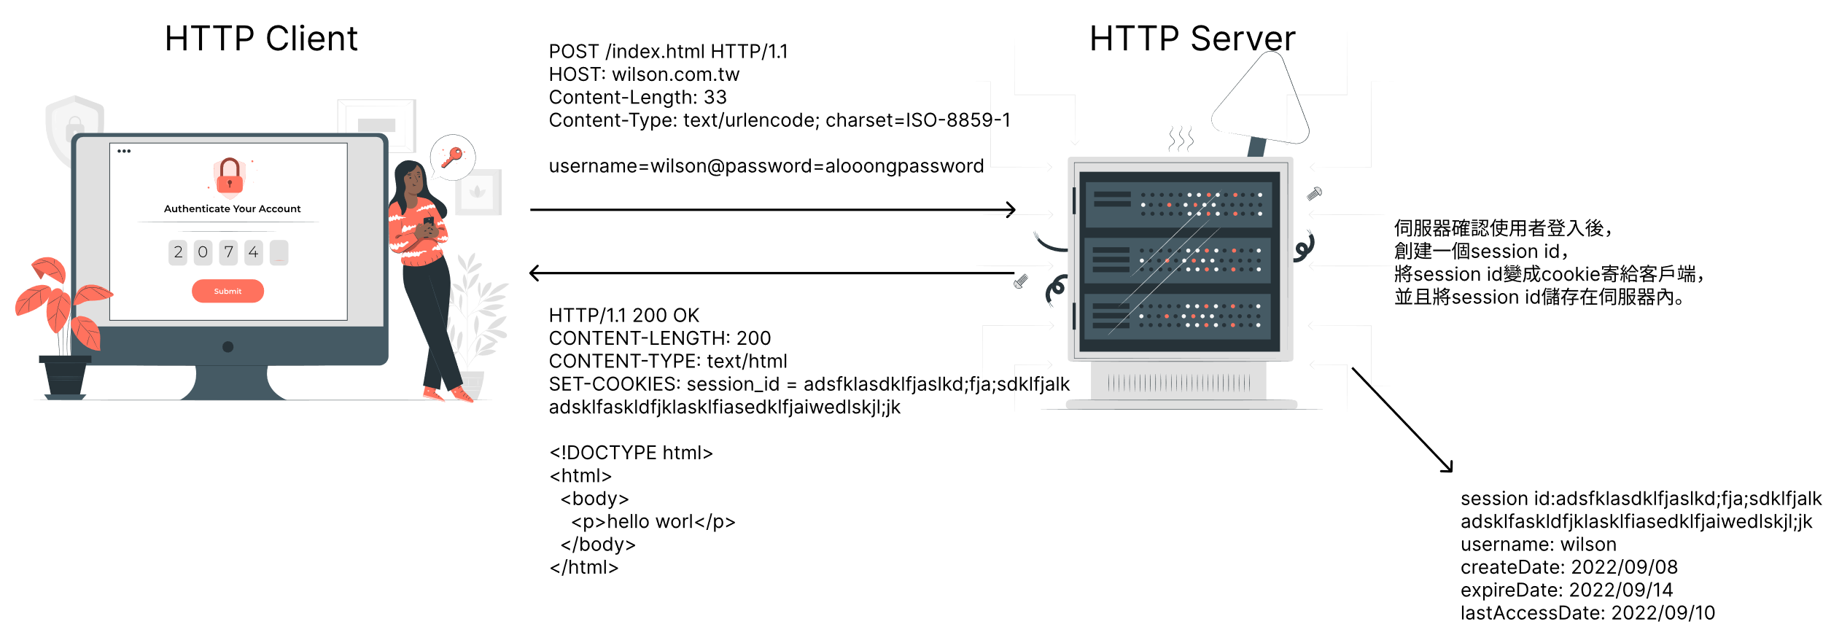

Slide 22
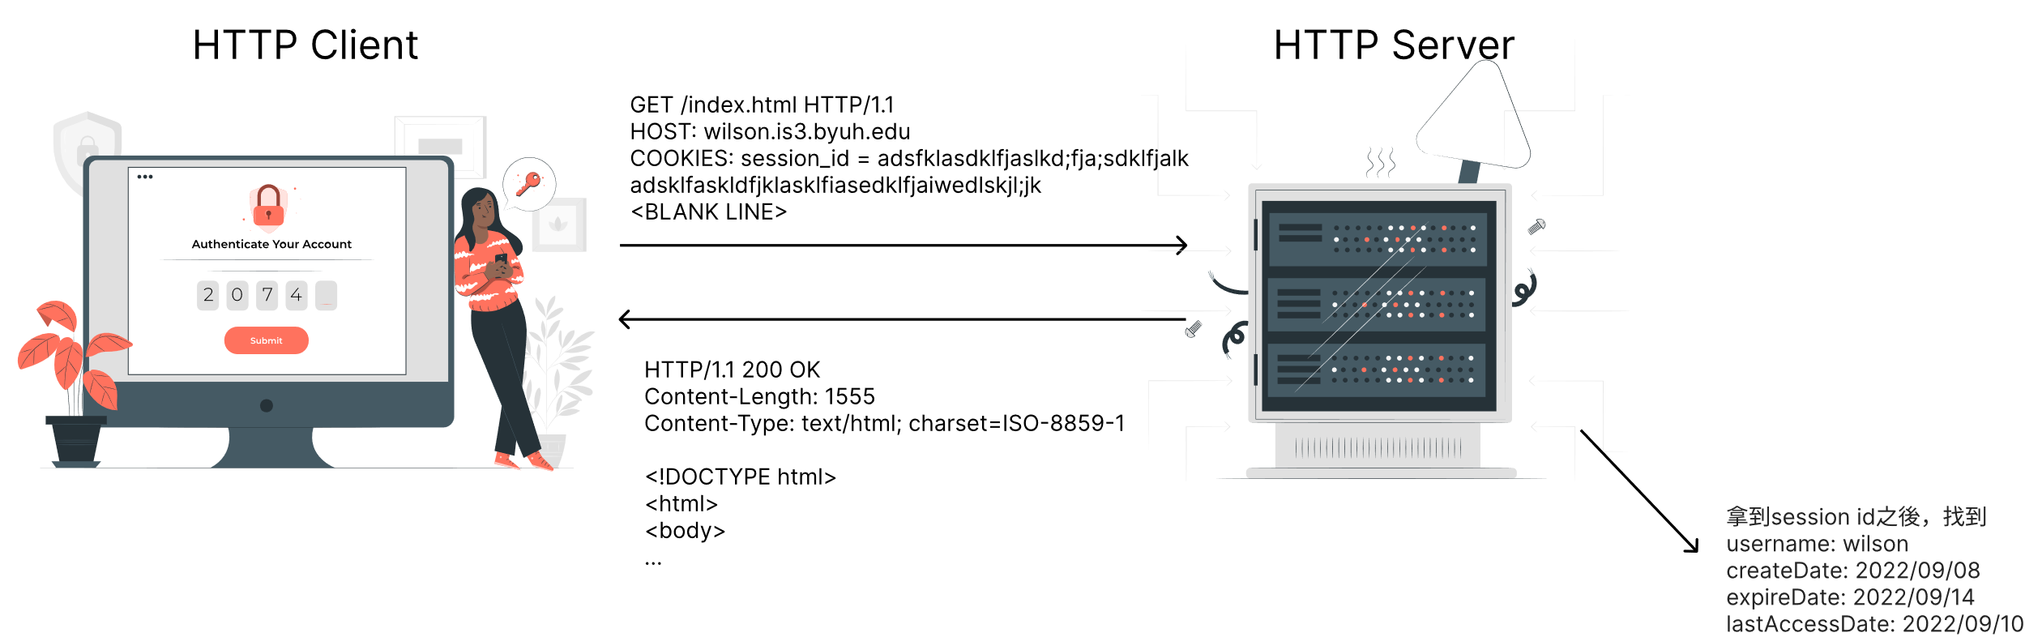

Slide 23
Sessions
在Express所架設的伺服器內，若要使用sessions，則可以使用套件 express-sessions。 express-sessions的語法為：
app.use(session({ secret: ‘keyboard cat’, resave: false, saveUninitialized: false, cookie: { secure: true } }))

Slide 24
Sessions
secret – 用來幫session ID 做成的 cookie 簽名。
resave – 強制將此session重新保存回伺服器上的session存儲區，即使在上次到本次的HTTP request期間，從未修改過此session 。預設值為true，但建議使用false。使用true的話，可能會在伺服器上導致race condition。例如，客戶端向伺服器發出兩個並行的request，則某個request對session所做的改變會在另一個request結束時被覆蓋。
saveUninitialized – 當request送到伺服器時，如果request的header內部沒有包含session id的cookie的話，伺服器會(1)生成獨特的session id、(2)將session id存到cookie內，寄給用戶端。(3) 創建一個empty session object，(4) 根據 saveUninitialized 的值，在request結束時， session object可能會被儲存在伺服器內。

Slide 25
Sessions
若在request的整個生命週期內， session object都沒有被修改的話，那麼在請求結束時，如果 saveUninitialized 為 false 時，則session object 不會被存在資料庫內。 Uninitialized的意思是指new but not modified。
saveUninitialized的預設值是true，但建議使用false。使用false的好處在於， 伺服器可以防止在系統中存儲大量empty session object。由於沒有任何有用的資訊需要用session來儲存， session object在request結束時被刪除。
何時會modify session object呢？例如，使用者登入系統時， session object會更新最近一次登入的時間。如果某個使用我們網站的人，只是走走逛逛沒有登入，那麼session object從被創建到request結束都不會被更改，所以屬於new but not modified，也就是 Uninitialized 。

Slide 26
Sessions
此外，在 saveUninitialized 使用false也可以降低伺服器出現race condition的情況。
cookie: { secure: true } – 若設定secure為true，則cookies只有在HTTPs的協議下才會進行傳輸。任何不安全的傳輸通道上，cookie都不會被傳遞。

Slide 27
express-sessions
如果我們想要獲得session id所相對應的session data，我們只需要在Express當中取得request object的session屬性即可：
req.session
另外，express-sessions給客戶端設定的cookie名稱是connect.sid，而value則是簽名過的session id。

Slide 28
環境變數
直接在程式碼內儲存秘密是一個不好的習慣。 通常來說，我們會把秘密存在環境變數內部。環境變數(environment variable)是一個動態的值，可以影響電腦上運行的程式。它們是正在運行程式的一部分。
例如，一個正在運行的程式可以查詢 TEMP 環境變量的值來發現一個合適的位置，來存儲臨時的文件，或者查詢 HOME 變量來找到運行該程式的用戶所擁有的目錄結構。
在Node.js當中，我們使用dotenv套件，透過process物件的env屬性，來獲得環境變數。(除此之外，如果我們在雲端上部署伺服器，通常雲端提供商應該有某種秘密管理工具，例如 AWS Secrets Manager。)

Slide 29
Flash
Flash是在session當中一個特別的儲存空間，可以用來儲存一些簡短的訊息。例如，登入成功或是登入失敗的資訊。如果要使用flash，可以使用connect-flash 套件。

